Slide 1
Structure de données non linéaire : Arbre binaire
Fait par : Mme Nouzri Sana
sana.nouzri@gmail.com
Chapitre IV

Slide 2
Plan
Introduction
Structure de données : Arbre
Représentation des arbres binaires
Mise en œuvre des arbres binaires
La TDA : Arbre binaire
Les arbres binaire de recherche

Slide 3
Introduction
Inconvénients des structures séquentielles :
– En format contigu, les mises à jour sont fastidieuses,
– En format chaîné, les parcours sont de complexité linéaire. 
Les structures arborescentes permettent une amélioration globale des accès aux informations
Organisation hiérarchique des informations
intuitive
conforme à beaucoup de situations :
arbre généalogique
tournois sportifs
structures syntaxiques
relations d’inclusions entre ensembles : classification des êtres vivants décomposition de structures : type structuré, expression arithmétique, langue naturelle

Slide 4
Introduction
La structure d’arbre est l’une des structures majeures en informatique. Exemples :
hiérarchie des classes dans un langage orienté objet,
organisation des répertoires dans les systèmes d’exploitation,
arbre associé a un document XML,
arbre syntaxique,
dictionnaire,
relation d’inclusion d’ensembles ...

Slide 5
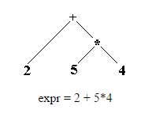
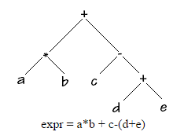
Arbres
Modèle pour les structures hiérarchisées
Expressions algébriques : respectant certains règles de précédence

Slide 6
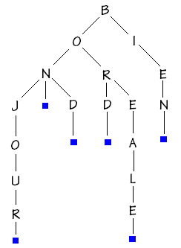
Arbres
Arbre lexicographique
Rangement de mots par ordre lexical (alphabétique)
Soient les mots BON, BONJOUR, BORD, BOND, BOREALE, BIEN, il est possible de les ranger ainsi dans une structure d'arbre :

Slide 7
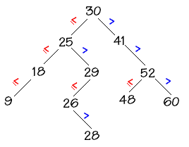
Arbres
Algorithmique
Les arbres sont utilisés pour avoir un certain nombre d’application informatique
Méthode de trie
Recherche et gestion d’information en table
Arbre de recherche

Slide 8
Arbres généraux
Définition récursive.
Un arbre est une structure définie sur un ensemble d´eléments (les nœuds). Un arbre est :
soit vide
soit composé d’un nœud appelé racine et d’une suite finie (éventuellement vide) de sous arbres.

Slide 9
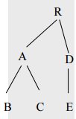
Terminologie
R, A, B, C, D,E : nœuds ou sommets 
R racine, D - E sous-arbre, A – B – C sous arbre 
Un nœud peut être fils d’un autre
C est un fils de A 
Un nœud peut être père d’un autre
D est le père de E, A est le père de C 
B, C, E sont des nœuds terminaux ou feuilles
Tout chemin de la racine à une feuille est une branche

Slide 10
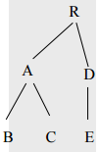
Terminologie
Nœuds d’un même niveau = issus d’un même nœud avec même nb de filiations 
Parcours en largeur =
par niveau R-A-D-B-C-E 
Taille d’un arbre = nb de nœuds = ici 6 
Hauteur d’un arbre = niveau maximum = ici 2 
Arbre dégénéré = au plus un descendant par nœud

Slide 11
Terminologie
Hauteur de l’arbre : longueur de sa plus longue branche 
Définition récursive
la hauteur d’un arbre est égale à la hauteur de sa racine
la hauteur d’un arbre vide est nulle
la hauteur d’un nœud est égale au maximum des hauteurs de ses sous-arbres plus un

Slide 12
Représentation des arbres en général
Définition
Structure homogène
Chaque élément, nœud, contient de l’information et plusieurs liens pointeurs, vers des éléments du même type

Slide 13
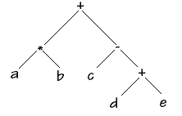
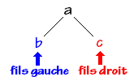
Les arbres binaires
Un arbre binaire est un arbre de degré 2 (dont les nœuds sont de degré 2 au plus).
L'arbre abstrait de l'expression a*b + c-(d+e) est un arbre binaire :
Vocabulaire : Les descendants (enfants) d'un noeud sont lus de gauche à droite et sont appelés respectivement fils gauche (descendant gauche) et fils droit (descendant droit) de ce noeud.

Slide 14
Les arbres binaires
On peut manipuler un arbre binaire avec trois primitives :
valeur d’un nœud,
fils gauche d’un nœud
fils droit d’un nœud.
Arbre binaire complet
Chaque nœud non terminal a exactement deux fils 
Arbre binaire complet au sens large ou arbre parfait :
l’avant-dernier niveau est complet
les feuilles du dernier niveau sont groupées le plus à gauche possible

Slide 15
Parcours d ’un arbre binaire
Trois parcours possibles :
préfixé (pré ordre): on traite la racine, puis le sous-arbre gauche, puis le sous-arbre droit. (R,G,D)
infixé (projectif ou symétrique) : on traite le sous-arbre gauche, puis la racine, puis le sous-arbre droit . (G,R,D)
postfixé (ordre terminal) : on traite le sous-arbre gauche, le sous-arbre droit, puis la racine. (G,D,R)

Slide 16
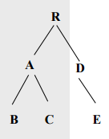
Exemples de parcours
Préfixé : R-A-B-C-D-E 
Infixé : B-A-C-R-D-E 
Postfixé : B-C-A-E-D-R

Slide 17
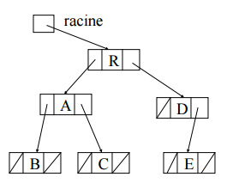
Mise en œuvre des arbres binaires
Représentation par structure pointée
Allocation dynamique des nœuds
nœud = record gauche: pointeur; info:élément; droite:pointeur;
fin record;

Slide 18
Mise en œuvre des arbres binaires
Représentation par tableau
Des indices à la place de pointeurs
Val gauche droit
A
0
1
2
3
4
A | 1 | 2
B | -1 | -1
C | 3 | 4
D | -1 | -1
E | -1 | -1
B
C
D
E

Slide 19
TDA d'arbre binaire
Afin d'assurer une cohérence avec les autres structures de données déjà vues (liste, pile, file) nous proposons de décrire une abstraction d'un arbre binaire avec un TAD.
CréerFeuille(x) : Info->arbre
arbre * creer_feuille (int x)
{ …… }
Construire un arbre a partir de deux arbres
Const(x,a1,a2) :
Info x arbre x arbre -> arbre
arbre * const(int x, arbre * ag, arbre * ad)
{……..}

Slide 20
TDA d'arbre binaire
Opérateurs
Pour tout arbre
Calcule de la profondeur maximal
Calcule de la taille en nombre de nœuds
Exploration de l’arbre
int profondeur ( arbre * r)
{
……
}

Slide 21
TDA d'arbre binaire
Exploration
Opération qui consiste à traiter chaque nœud une fois d’une façon systématique.
55
34
58
20
49
10
25
38
50

Slide 22
TDA d'arbre binaire
Exploration en in ordre
Traversée en profondeur
G, R, D
55
34
58
20
49
void explore (arbre *r)
{
….
}
10
25
38
50
22

Slide 23
TDA d'arbre binaire
Autre opérateurs
Pour les arbres ordonnés surtout
Ajout d’un élément
Extraction d’un élément
Recherche d’un élément
……

Slide 24
TDA d'arbre binaire
Autre opérateurs
Il faut conserver l’ordre et le contexte
Exemple
Arborescence de fichier
Ne détruire un répertoire que s’il est feuille de l’arbre

Slide 25
Arbre binaire de recherche
Arbre ordonnée horizontalement
L'ensemble des étiquettes est totalement ordonné.
Une étiquette est dénommée clef.
Les clefs de tous les nœuds du sous-arbre gauche d'un nœud X, sont inférieures ou égales à la clef de X.
Les clefs de tous les nœuds du sous-arbre droit d'un nœud X, sont supérieures à la clef de X.

Slide 26
Arbre binaire de recherche
Construction d’un ABR
55 34 49 20 38 58 10 50 25 22
55
La forme finale dépond des valeurs et de l’ordre d’entrée de ces valeurs
34
58
20
49
10
25
38
50
22

Slide 27
Arbre binaire de recherche
racine
Recherche dans un ABR
Dichotomique
Recherche (38, racine);
55
34
58
20
49
10
25
38
50
22

Slide 28
Arbre binaire de recherche
r
Recherche dans un ABR
Dichotomique
Recherche (38, racine);
55
r
34
r
58
20
49
r
10
25
38
50
22
int recherche (int x, arbre * rac)
{…….}

Slide 29
Arbre binaire de recherche
55
Insertion dans un ABR
Recherche
+
Insertion
34
58
20
49
Racine=ajout(24, racine);
10
25
38
50
Recherche récursive de la place pour accrocher la feuille
22
Arbre * arbre(int x, arbre * r)
{….}
24

Slide 30
Arbre binaire de recherche
Suppression d’un élément dans un ABR
Recherche
+
Supression
Recherche récursive de l’élément à supprimer

Slide 31
Arbre binaire de recherche
Suppression
Trois cas pour le nœud à supprimer
Nœud terminal
Nœud avec un descendant
Nœud avec deux descendants

Slide 32
Arbre binaire de recherche
55
Suppression
Trois cas pour le nœud à supprimer
Nœud terminal
Nœud avec un descendant
La suppression est immédiate
34
58
20
49
10
25
38
50
22
24

Slide 33
Arbre binaire de recherche
55
Suppression
On pointe sur le nœud à supprimer : r
r n’a pas de fils droit
La même chose pour r
r n’as pas de fils gauche
34
58
20
49
10
25
38
50
9
22
24

Slide 34
Arbre binaire de recherche
55
Nœud à supprimer
Suppression
Plus grand nœud du sous arbre gauche . C’est le plus à droit de l’arbre gauche (boucle)
34
58
20
49
10
25
38
50
On lie la branche de gauche (celle de 22)
22
24

Slide 35
Implémentation en langage C des opérations d’un ABR

